Slide 1

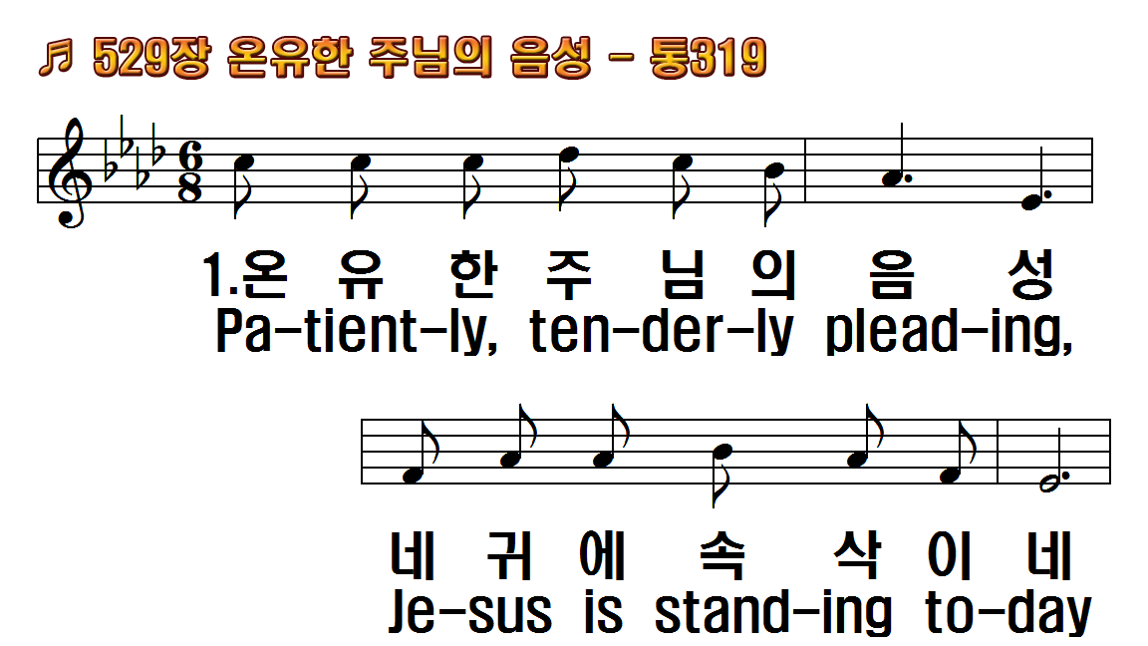
1.온유한 주님의 음성
2.사랑의 주 예수 친히
3.주님이 부르는 음성
4.주님의 은혜를 받고
후.피하지 말라 피하지
1.Patiently, tenderly
2.Gracious,
3.Can you not now
4.Now is the time to
R.Don't turn Him away,

Slide 2
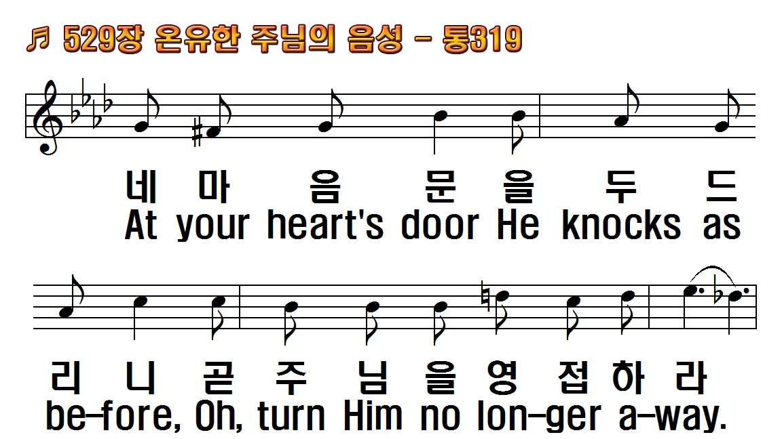
1.온유한 주님의 음성
2.사랑의 주 예수 친히
3.주님이 부르는 음성
4.주님의 은혜를 받고
후.피하지 말라 피하지
1.Patiently, tenderly
2.Gracious,
3.Can you not now
4.Now is the time to
R.Don't turn Him away,

Slide 3
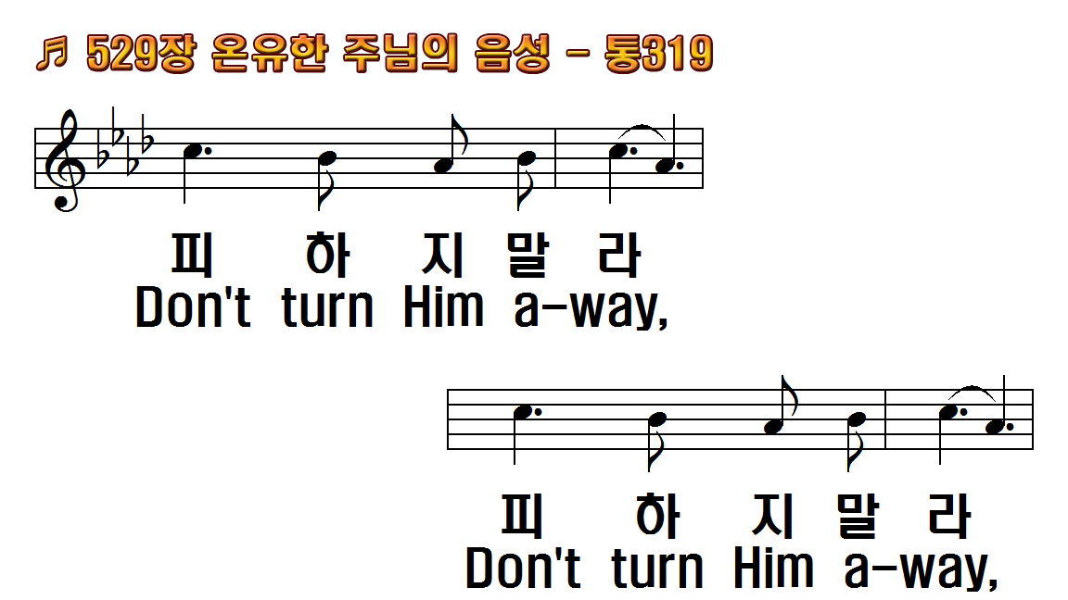
1.온유한 주님의 음성
2.사랑의 주 예수 친히
3.주님이 부르는 음성
4.주님의 은혜를 받고
후.피하지 말라 피하지
1.Patiently, tenderly
2.Gracious,
3.Can you not now
4.Now is the time to
R.Don't turn Him away,

Slide 4
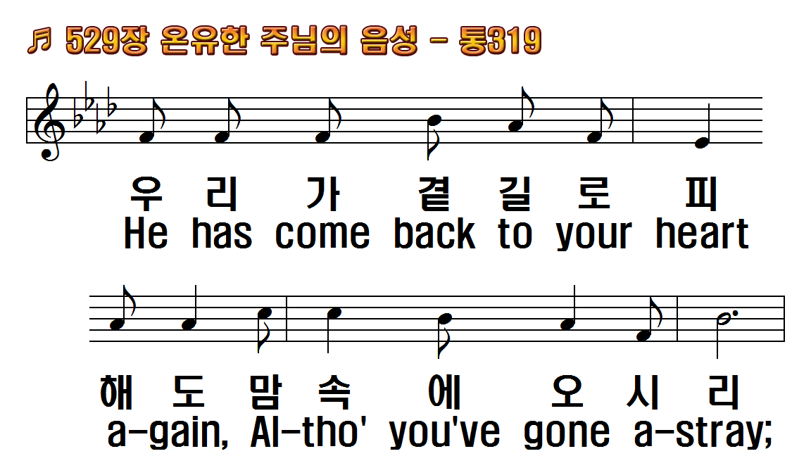
1.온유한 주님의 음성
2.사랑의 주 예수 친히
3.주님이 부르는 음성
4.주님의 은혜를 받고
후.피하지 말라 피하지
1.Patiently, tenderly
2.Gracious,
3.Can you not now
4.Now is the time to
R.Don't turn Him away,

Slide 5
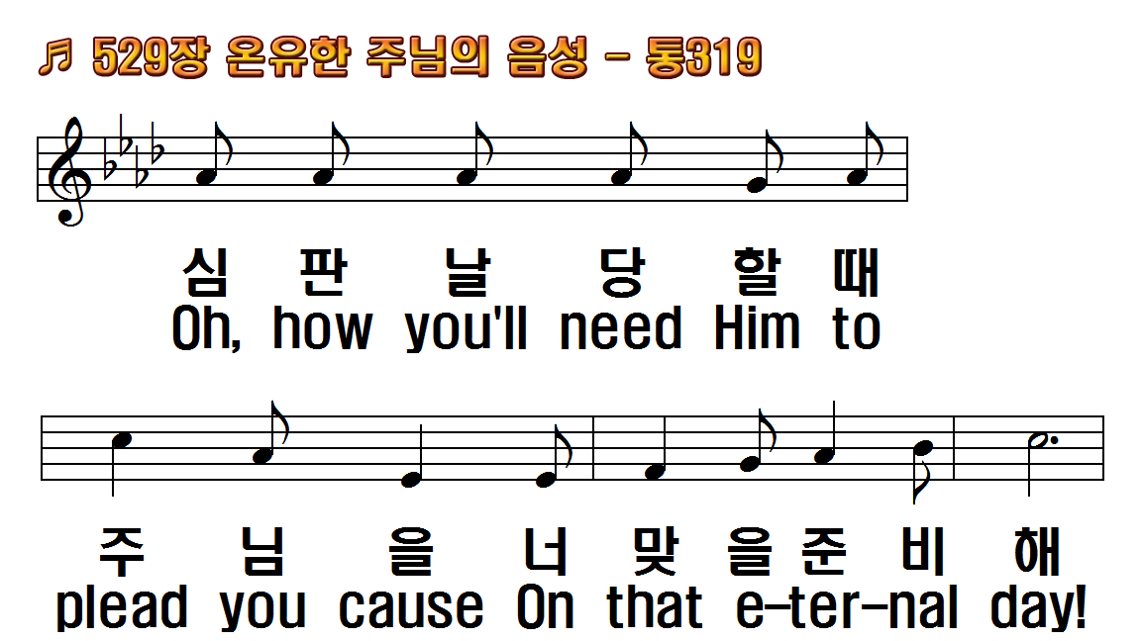
1.온유한 주님의 음성
2.사랑의 주 예수 친히
3.주님이 부르는 음성
4.주님의 은혜를 받고
후.피하지 말라 피하지
1.Patiently, tenderly
2.Gracious,
3.Can you not now
4.Now is the time to
R.Don't turn Him away,

Slide 6
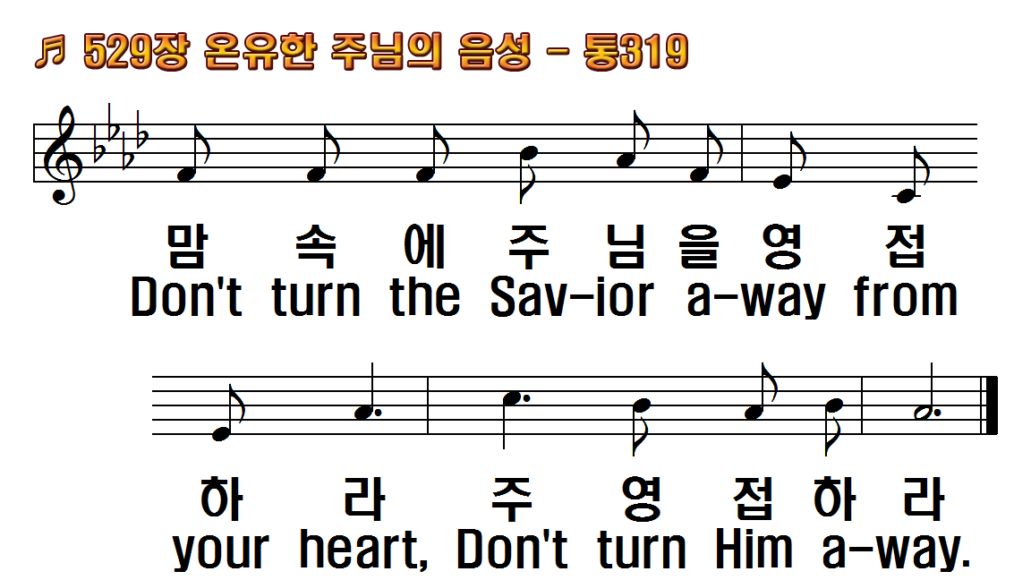
1.온유한 주님의 음성
2.사랑의 주 예수 친히
3.주님이 부르는 음성
4.주님의 은혜를 받고
후.피하지 말라 피하지
1.Patiently, tenderly
2.Gracious,
3.Can you not now
4.Now is the time to
R.Don't turn Him away,

Slide 7
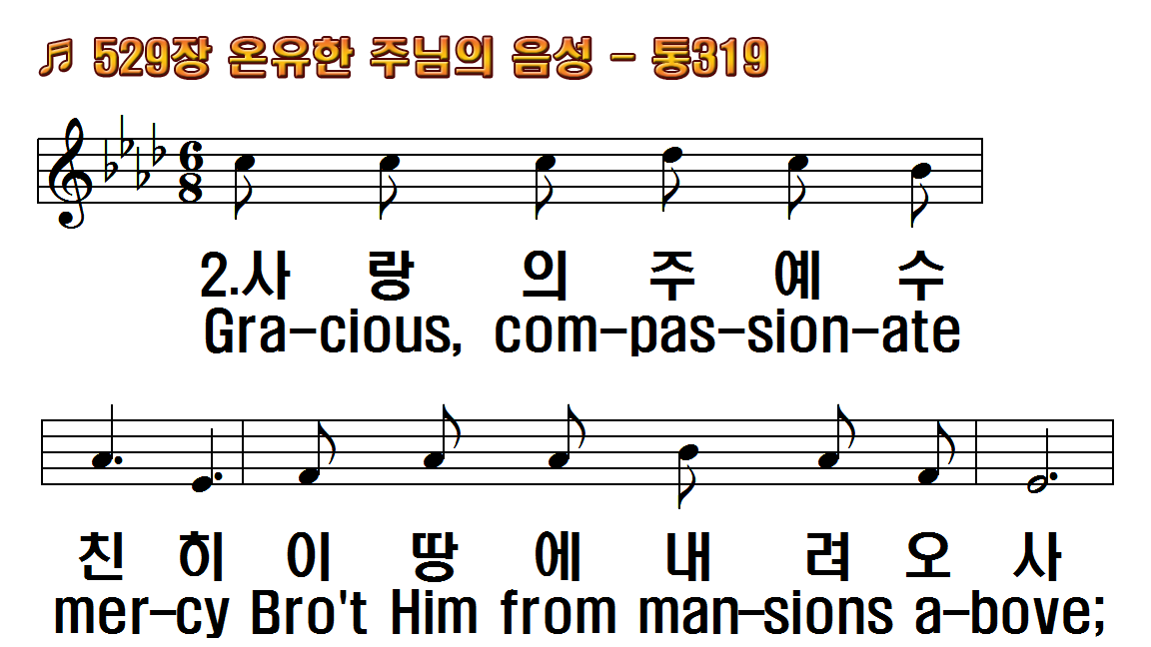
1.온유한 주님의 음성
2.사랑의 주 예수 친히
3.주님이 부르는 음성
4.주님의 은혜를 받고
후.피하지 말라 피하지
1.Patiently, tenderly
2.Gracious,
3.Can you not now
4.Now is the time to
R.Don't turn Him away,

Slide 8
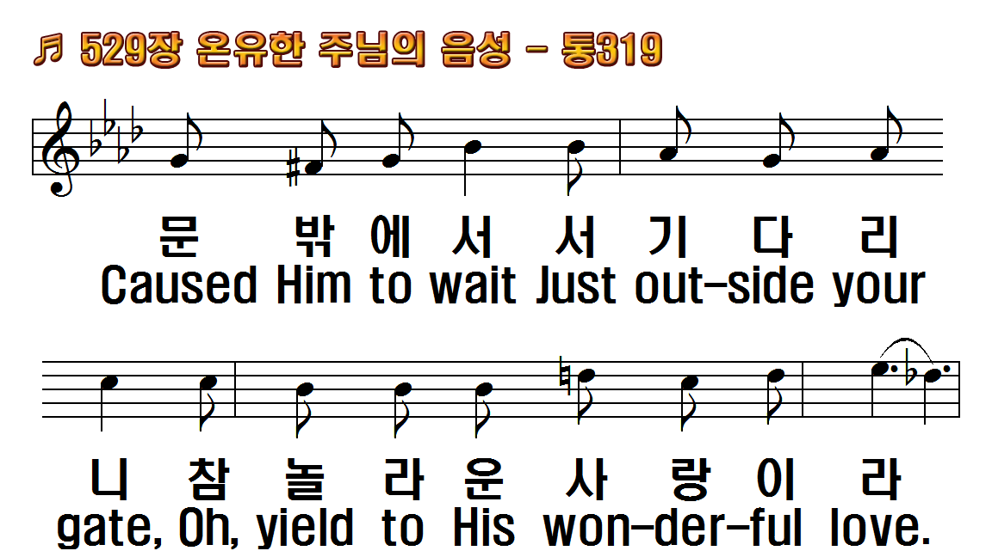
1.온유한 주님의 음성
2.사랑의 주 예수 친히
3.주님이 부르는 음성
4.주님의 은혜를 받고
후.피하지 말라 피하지
1.Patiently, tenderly
2.Gracious,
3.Can you not now
4.Now is the time to
R.Don't turn Him away,

Slide 9
1.온유한 주님의 음성
2.사랑의 주 예수 친히
3.주님이 부르는 음성
4.주님의 은혜를 받고
후.피하지 말라 피하지
1.Patiently, tenderly
2.Gracious,
3.Can you not now
4.Now is the time to
R.Don't turn Him away,

Slide 10
1.온유한 주님의 음성
2.사랑의 주 예수 친히
3.주님이 부르는 음성
4.주님의 은혜를 받고
후.피하지 말라 피하지
1.Patiently, tenderly
2.Gracious,
3.Can you not now
4.Now is the time to
R.Don't turn Him away,

Slide 11
1.온유한 주님의 음성
2.사랑의 주 예수 친히
3.주님이 부르는 음성
4.주님의 은혜를 받고
후.피하지 말라 피하지
1.Patiently, tenderly
2.Gracious,
3.Can you not now
4.Now is the time to
R.Don't turn Him away,

Slide 12
1.온유한 주님의 음성
2.사랑의 주 예수 친히
3.주님이 부르는 음성
4.주님의 은혜를 받고
후.피하지 말라 피하지
1.Patiently, tenderly
2.Gracious,
3.Can you not now
4.Now is the time to
R.Don't turn Him away,

Slide 13
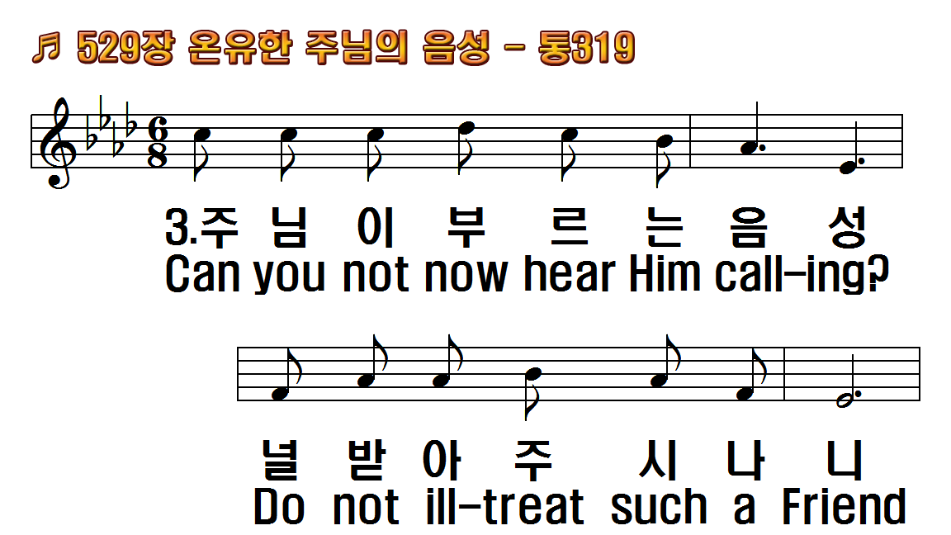
1.온유한 주님의 음성
2.사랑의 주 예수 친히
3.주님이 부르는 음성
4.주님의 은혜를 받고
후.피하지 말라 피하지
1.Patiently, tenderly
2.Gracious,
3.Can you not now
4.Now is the time to
R.Don't turn Him away,

Slide 14
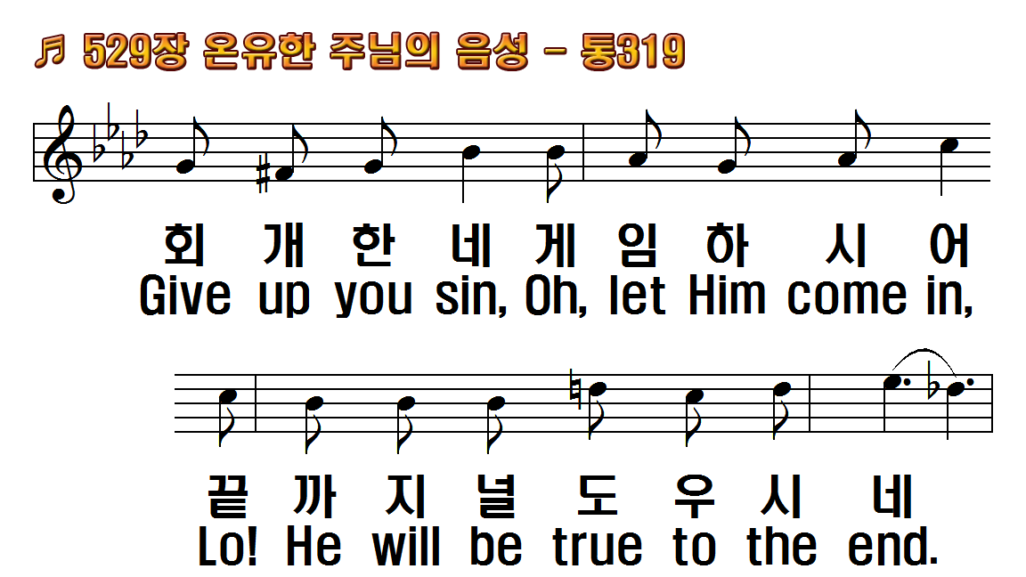
1.온유한 주님의 음성
2.사랑의 주 예수 친히
3.주님이 부르는 음성
4.주님의 은혜를 받고
후.피하지 말라 피하지
1.Patiently, tenderly
2.Gracious,
3.Can you not now
4.Now is the time to
R.Don't turn Him away,

Slide 15
1.온유한 주님의 음성
2.사랑의 주 예수 친히
3.주님이 부르는 음성
4.주님의 은혜를 받고
후.피하지 말라 피하지
1.Patiently, tenderly
2.Gracious,
3.Can you not now
4.Now is the time to
R.Don't turn Him away,

Slide 16
1.온유한 주님의 음성
2.사랑의 주 예수 친히
3.주님이 부르는 음성
4.주님의 은혜를 받고
후.피하지 말라 피하지
1.Patiently, tenderly
2.Gracious,
3.Can you not now
4.Now is the time to
R.Don't turn Him away,

Slide 17
1.온유한 주님의 음성
2.사랑의 주 예수 친히
3.주님이 부르는 음성
4.주님의 은혜를 받고
후.피하지 말라 피하지
1.Patiently, tenderly
2.Gracious,
3.Can you not now
4.Now is the time to
R.Don't turn Him away,

Slide 18
1.온유한 주님의 음성
2.사랑의 주 예수 친히
3.주님이 부르는 음성
4.주님의 은혜를 받고
후.피하지 말라 피하지
1.Patiently, tenderly
2.Gracious,
3.Can you not now
4.Now is the time to
R.Don't turn Him away,

Slide 19
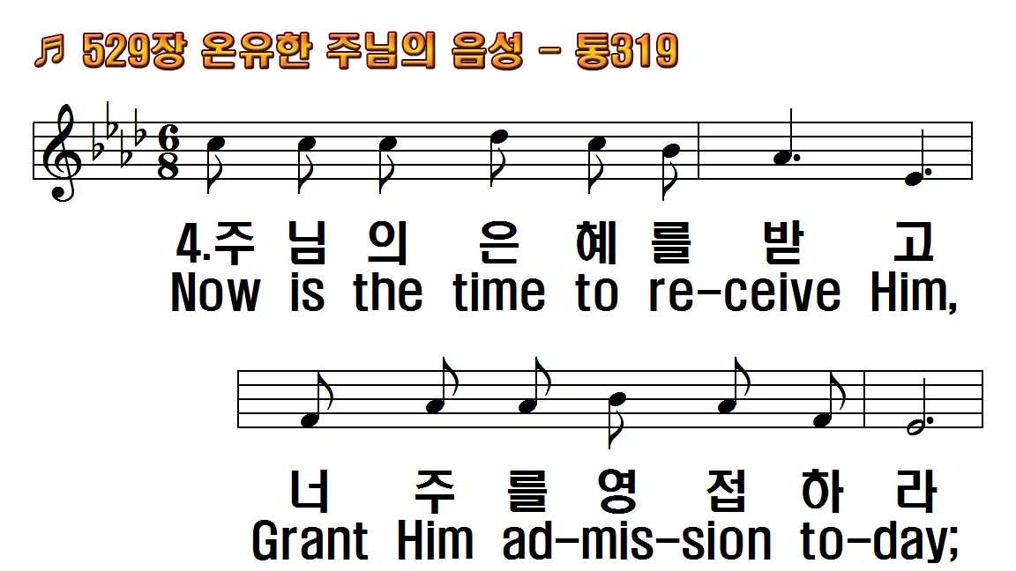
1.온유한 주님의 음성
2.사랑의 주 예수 친히
3.주님이 부르는 음성
4.주님의 은혜를 받고
후.피하지 말라 피하지
1.Patiently, tenderly
2.Gracious,
3.Can you not now
4.Now is the time to
R.Don't turn Him away,

Slide 20
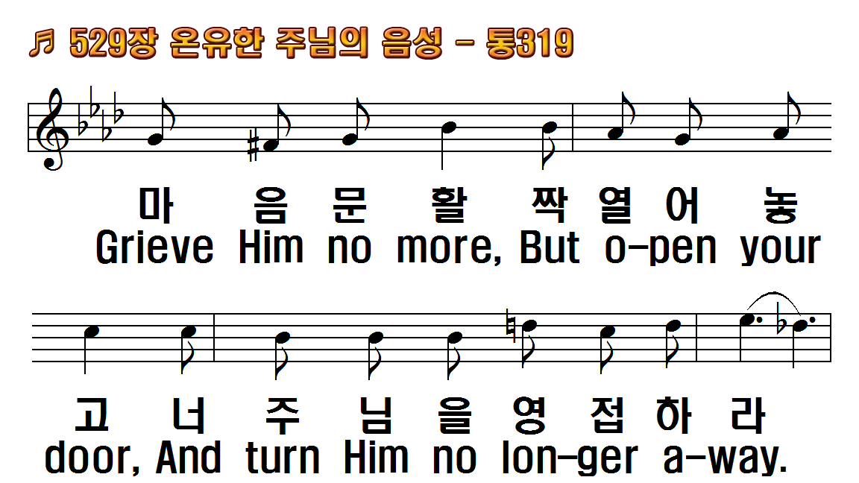
1.온유한 주님의 음성
2.사랑의 주 예수 친히
3.주님이 부르는 음성
4.주님의 은혜를 받고
후.피하지 말라 피하지
1.Patiently, tenderly
2.Gracious,
3.Can you not now
4.Now is the time to
R.Don't turn Him away,

Slide 21
1.온유한 주님의 음성
2.사랑의 주 예수 친히
3.주님이 부르는 음성
4.주님의 은혜를 받고
후.피하지 말라 피하지
1.Patiently, tenderly
2.Gracious,
3.Can you not now
4.Now is the time to
R.Don't turn Him away,

Slide 22
1.온유한 주님의 음성
2.사랑의 주 예수 친히
3.주님이 부르는 음성
4.주님의 은혜를 받고
후.피하지 말라 피하지
1.Patiently, tenderly
2.Gracious,
3.Can you not now
4.Now is the time to
R.Don't turn Him away,

Slide 23
1.온유한 주님의 음성
2.사랑의 주 예수 친히
3.주님이 부르는 음성
4.주님의 은혜를 받고
후.피하지 말라 피하지
1.Patiently, tenderly
2.Gracious,
3.Can you not now
4.Now is the time to
R.Don't turn Him away,

Slide 24
1.온유한 주님의 음성
2.사랑의 주 예수 친히
3.주님이 부르는 음성
4.주님의 은혜를 받고
후.피하지 말라 피하지
1.Patiently, tenderly
2.Gracious,
3.Can you not now
4.Now is the time to
R.Don't turn Him away,

Slide 25
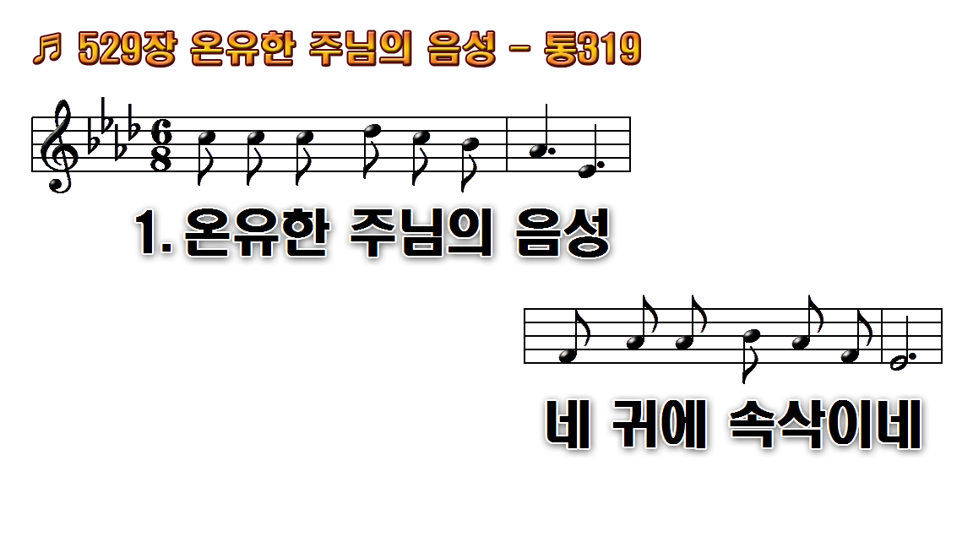
1.온유한 주님의 음성 네
2.사랑의 주 예수 친히
3.주님이 부르는 음성 널
4.주님의 은혜를 받고 너
후.피하지 말라 피하지

Slide 26
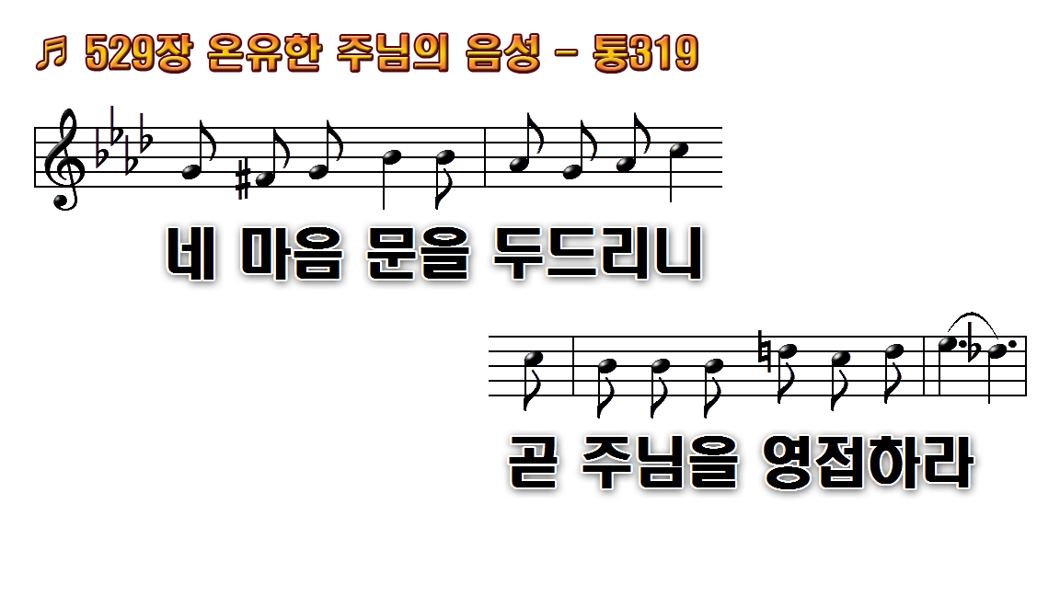
1.온유한 주님의 음성 네
2.사랑의 주 예수 친히
3.주님이 부르는 음성 널
4.주님의 은혜를 받고 너
후.피하지 말라 피하지

Slide 27
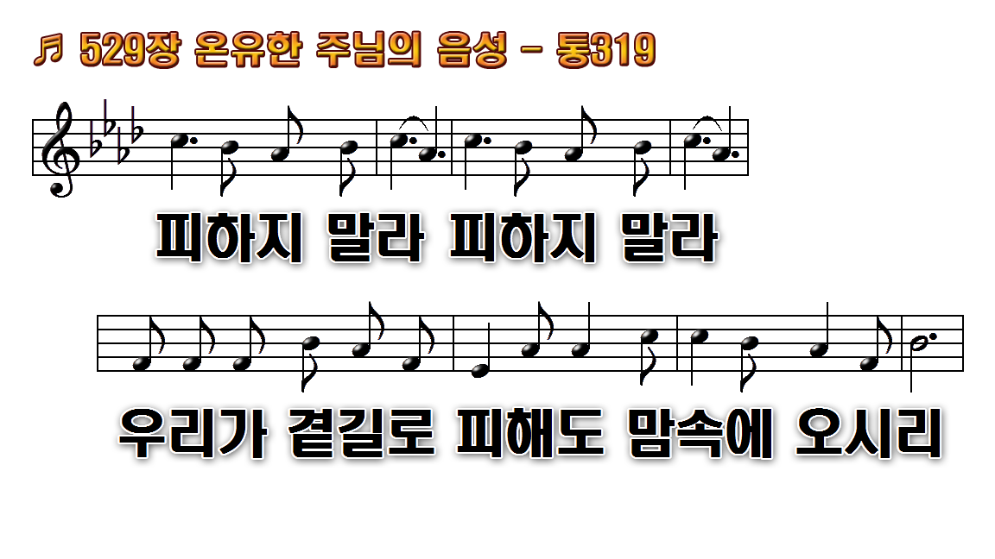
1.온유한 주님의 음성 네
2.사랑의 주 예수 친히
3.주님이 부르는 음성 널
4.주님의 은혜를 받고 너
후.피하지 말라 피하지

Slide 28
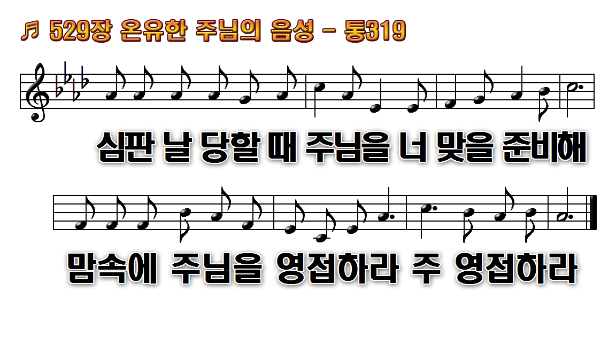
1.온유한 주님의 음성 네
2.사랑의 주 예수 친히
3.주님이 부르는 음성 널
4.주님의 은혜를 받고 너
후.피하지 말라 피하지

Slide 29
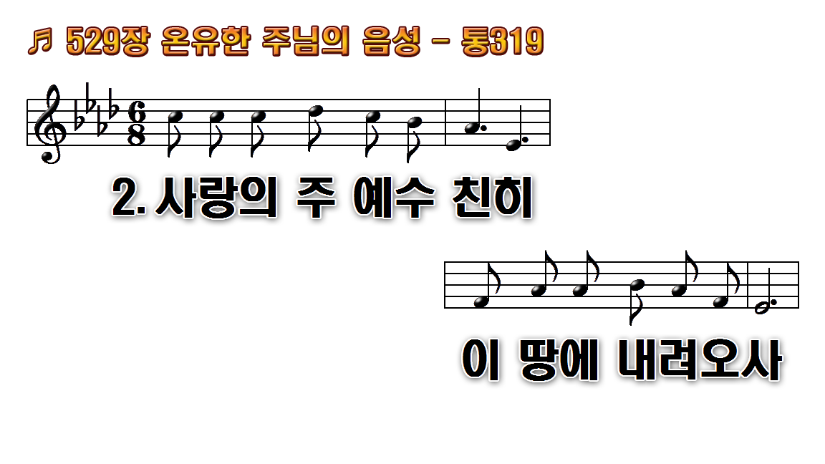
1.온유한 주님의 음성 네
2.사랑의 주 예수 친히
3.주님이 부르는 음성 널
4.주님의 은혜를 받고 너
후.피하지 말라 피하지

Slide 30
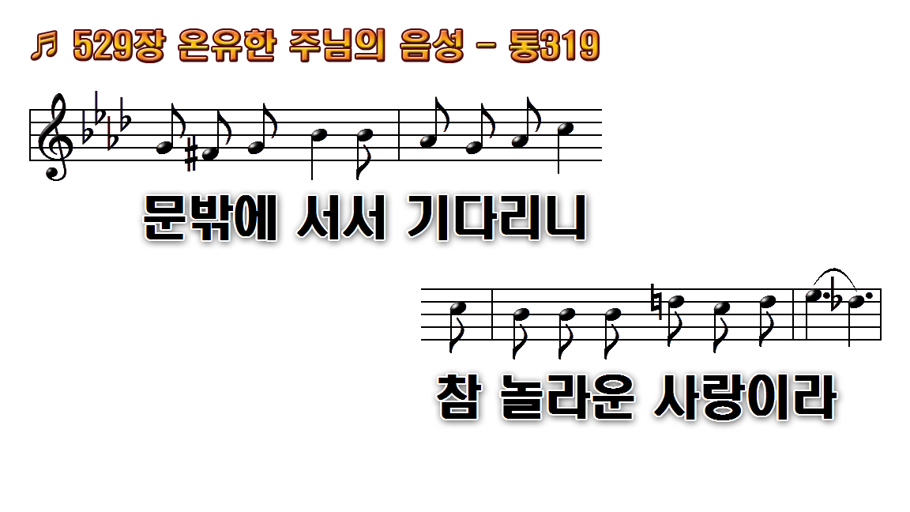
1.온유한 주님의 음성 네
2.사랑의 주 예수 친히
3.주님이 부르는 음성 널
4.주님의 은혜를 받고 너
후.피하지 말라 피하지

Slide 31
1.온유한 주님의 음성 네
2.사랑의 주 예수 친히
3.주님이 부르는 음성 널
4.주님의 은혜를 받고 너
후.피하지 말라 피하지

Slide 32
1.온유한 주님의 음성 네
2.사랑의 주 예수 친히
3.주님이 부르는 음성 널
4.주님의 은혜를 받고 너
후.피하지 말라 피하지

Slide 33
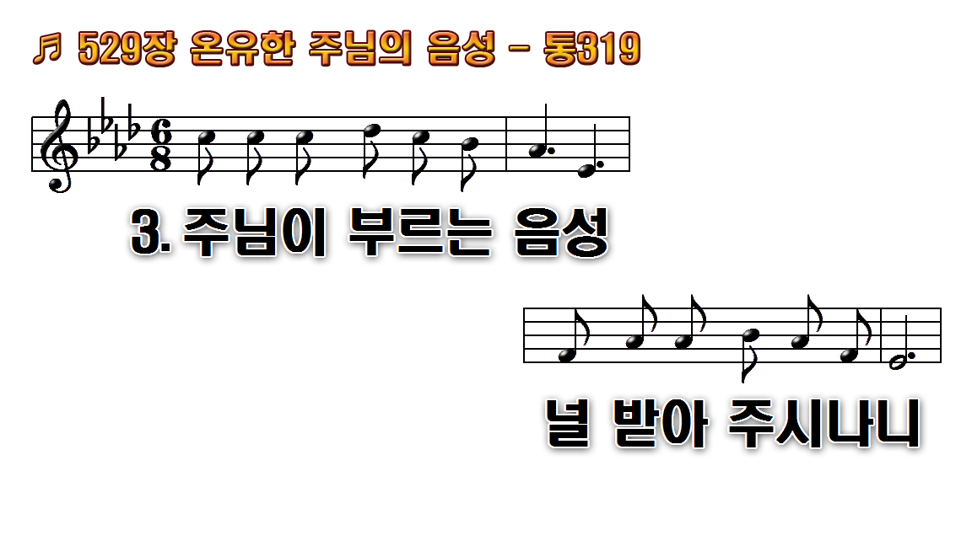
1.온유한 주님의 음성 네
2.사랑의 주 예수 친히
3.주님이 부르는 음성 널
4.주님의 은혜를 받고 너
후.피하지 말라 피하지

Slide 34
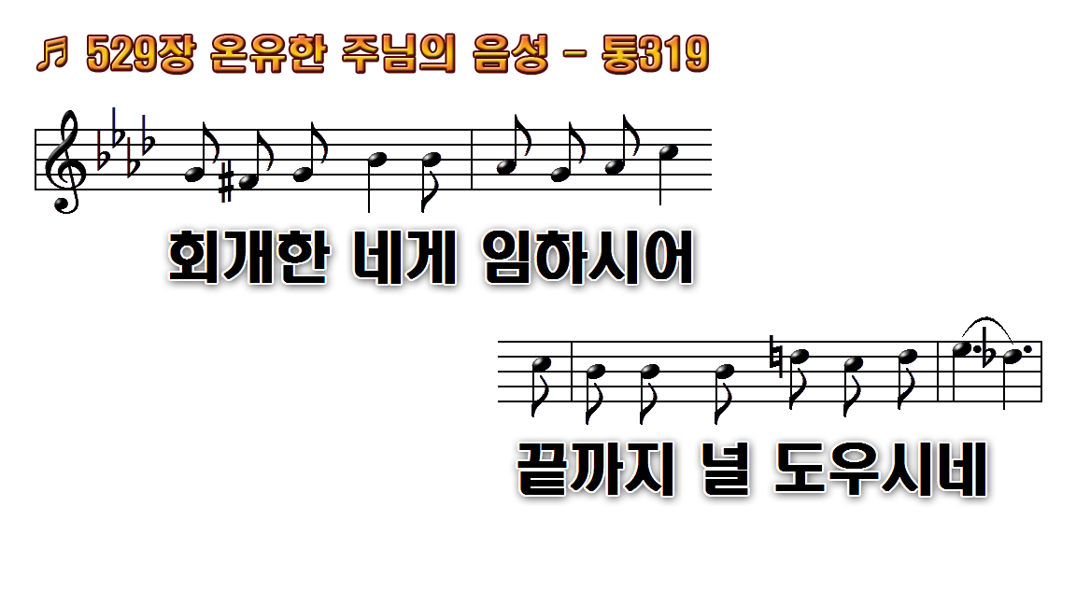
1.온유한 주님의 음성 네
2.사랑의 주 예수 친히
3.주님이 부르는 음성 널
4.주님의 은혜를 받고 너
후.피하지 말라 피하지

Slide 35
1.온유한 주님의 음성 네
2.사랑의 주 예수 친히
3.주님이 부르는 음성 널
4.주님의 은혜를 받고 너
후.피하지 말라 피하지

Slide 36
1.온유한 주님의 음성 네
2.사랑의 주 예수 친히
3.주님이 부르는 음성 널
4.주님의 은혜를 받고 너
후.피하지 말라 피하지

Slide 37
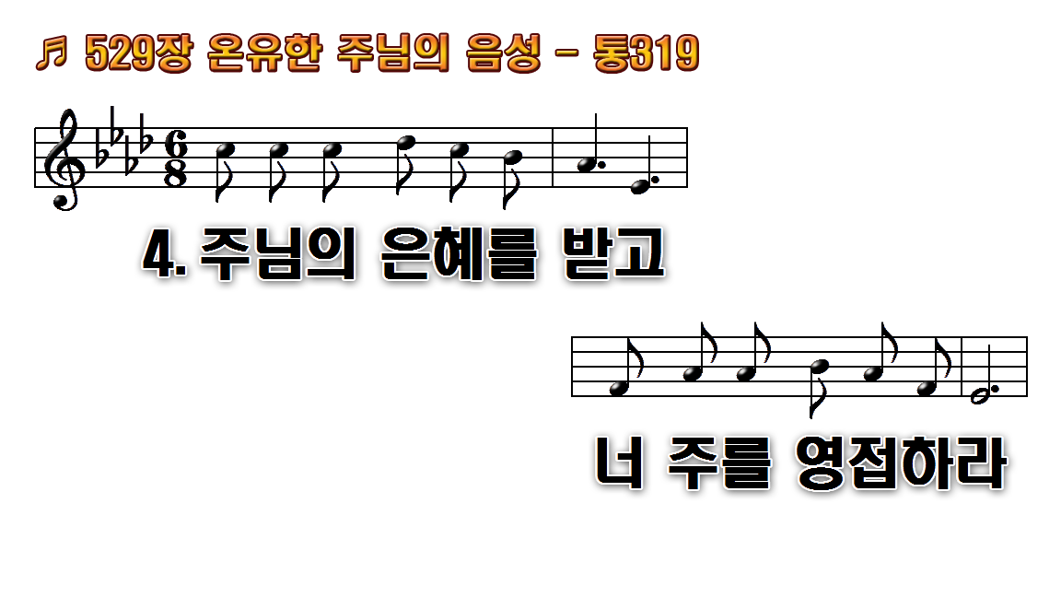
1.온유한 주님의 음성 네
2.사랑의 주 예수 친히
3.주님이 부르는 음성 널
4.주님의 은혜를 받고 너
후.피하지 말라 피하지

Slide 38
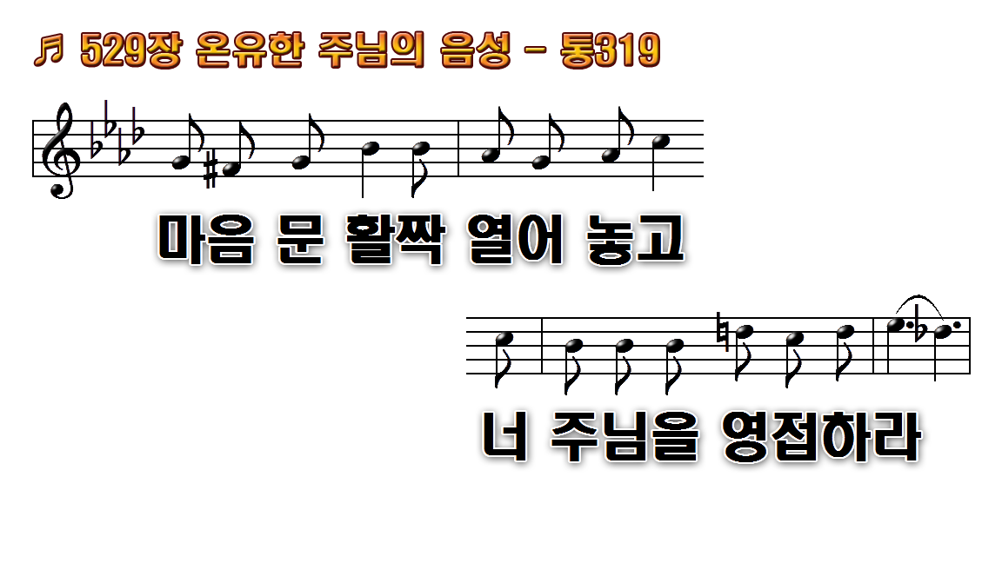
1.온유한 주님의 음성 네
2.사랑의 주 예수 친히
3.주님이 부르는 음성 널
4.주님의 은혜를 받고 너
후.피하지 말라 피하지

Slide 39
1.온유한 주님의 음성 네
2.사랑의 주 예수 친히
3.주님이 부르는 음성 널
4.주님의 은혜를 받고 너
후.피하지 말라 피하지

Slide 40
1.온유한 주님의 음성 네
2.사랑의 주 예수 친히
3.주님이 부르는 음성 널
4.주님의 은혜를 받고 너
후.피하지 말라 피하지

